Slide 1
“一个女汉，三个帮”
——从日均销售6000到16000蜕变
发言人：向海英

Slide 2
尊敬的公司各位领导及同事们大家好！
我是北东街店的一名普通店长，我加入太极这个大家庭16年！我的青春在这里发芽，理想在这里成长，感谢各位领导和同事的栽培与帮助。
TAIJI 太极集团

Slide 3
在担任北东街店长之前，我在4年中担任过三个门店店长；并培养出了五名员工成长为店长。我担任了一年营运部现场督导管理工作后又担任一年片区主管，2016年因个人原因我向公司领导申请回到了我热爱的一线门店工作。
TAIJI 太极集团

Slide 4
以上经历让我学习到，执行力才是提升门店销售的法宝，好店长要学会分析门店商圈；了解顾客的需求，并学会与顾客沟通及交流；学会与同事相处及包容，共同进步！这是太极培育了我，我用以上的经验不断要求自己，提升自己！
TAIJI 太极集团

Slide 5
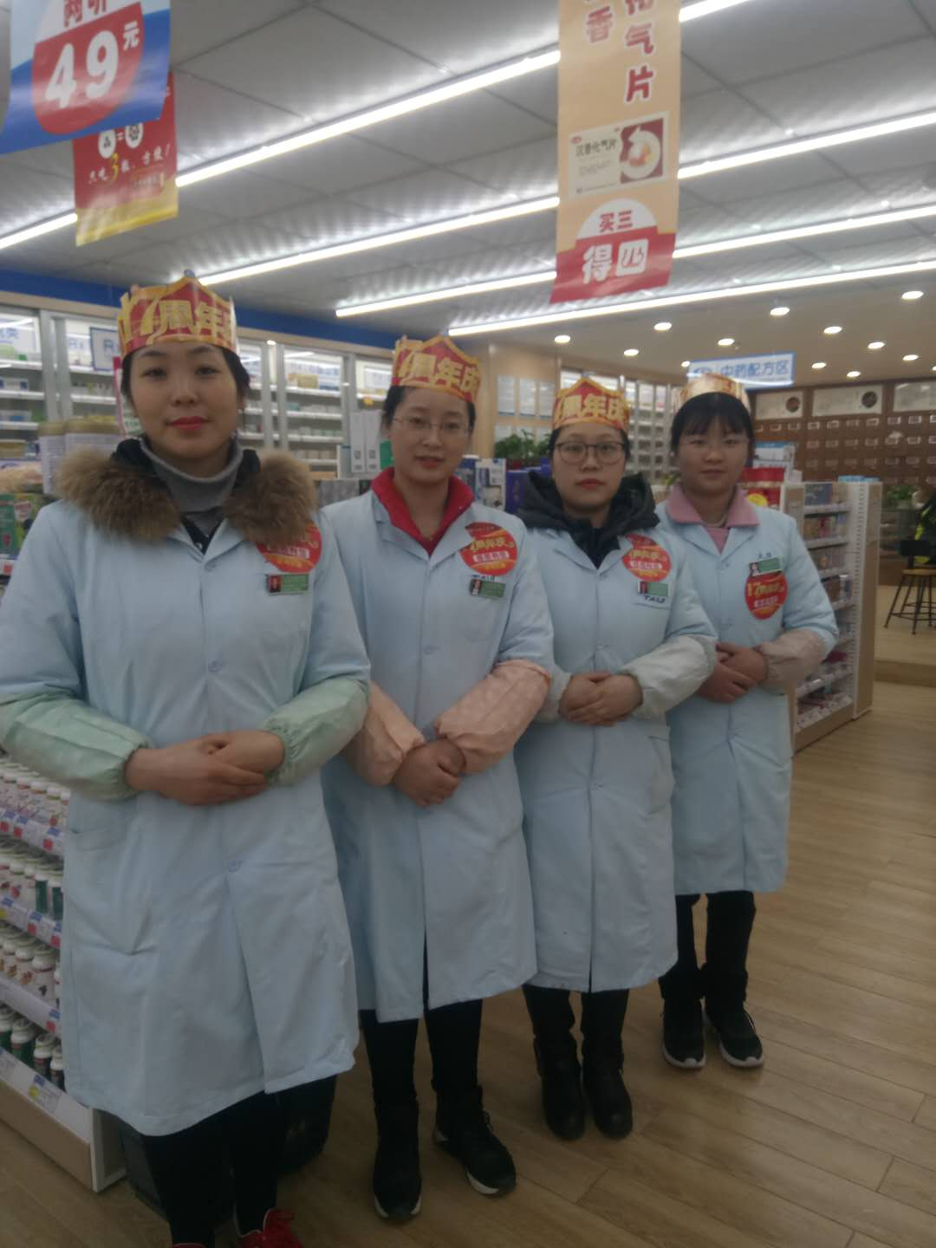
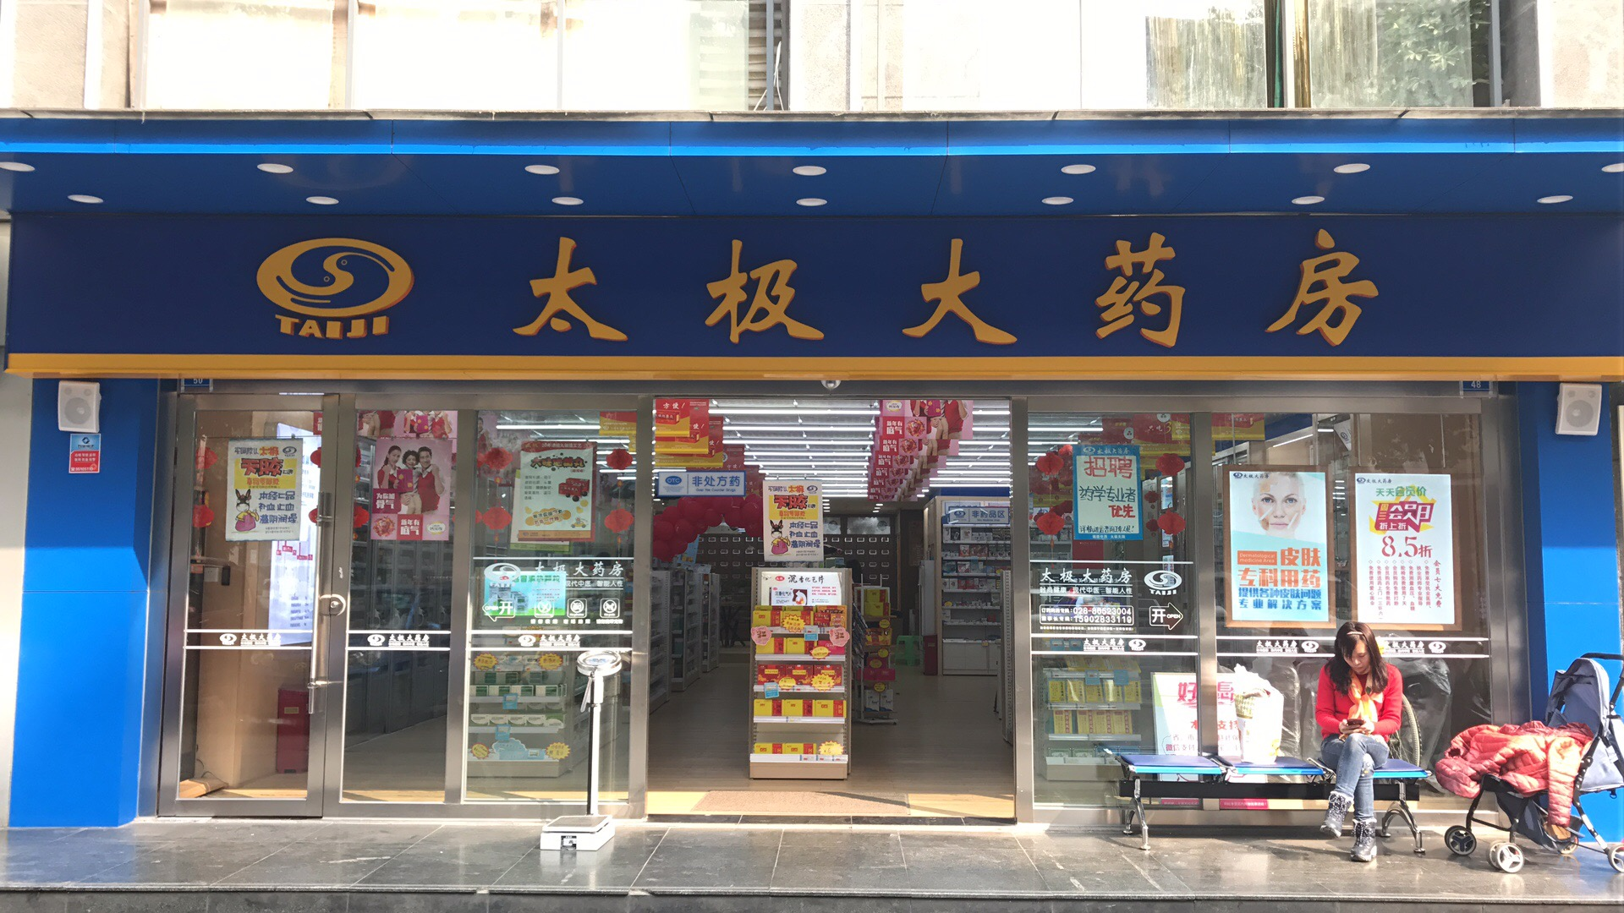

Slide 6
以下是北东街店17年1-12月销售数据情况：
 | 17年 | 16年 | 同比增长
销售 | 446.67万元 | 244.38万元 | 202.29万元
笔数 | 60656笔 | 39855笔 | 20801笔
毛利 | 128.81万元 | 80.71万元 | 48.11万元

Slide 7
通过我们全店姐妹们的努力，上半年我店被公司评为“门店扭亏第三名”，门店销售增幅“第四名”，我本人被公司评为17年上半年“人效最高销售能手”，“优秀带习老师”。
TAIJI 太极集团

Slide 8
我们店坐落在皮肤病医院门口，我是在2016年2月接任北东街店店长，开业6年来，门店日均销售停留在了6000元，一直在亏损边缘，虽几经前任店长努力和公司争取了降房租等措施，但仍处于亏损边缘，且房子面积大，有三分之一的面积利用率低、坪效低。
TAIJI 太极集团

Slide 9
因此原因，公司一直在关店与继续经营中思考，所以未下决心装修升级，能否在现状中销售突破，我经过分析重点放在利用医院的特点找品种和提高员工专业化水平上，公司领导信任我，我不能辜负这么多年公司对我的栽培和我在公司各岗位积累经验，我积极从以下几方面进行调整：
TAIJI 太极集团

Slide 10
一：因地制宜，引进医院品种促销售，我店单品种销售突破110万元。
今年年初顾客拿着处方到我店来询问是否有“艾拉”皮肤外用散销售，我嗅到了这里面的商机，下班后到周边药房进行了解，在离我店1000米华安堂药房看到有销售，听说医院医生指定顾客到华安堂购买，且是独家销售，我着急了，经过几番波折，我终于和这个业务员联系上了。
TAIJI 太极集团

Slide 11
但是再三的约见，别人不见，微信沟通，效果也很差。就在这时，我们请该代表到我公司，公司领导和营运部、采购部分别和该代表进行沟通，最终通过我们太极大药房的实力展示，门店员工的专业技能、服务态度让我们打败了竞争对手获得了销售权，功夫不负有心人，“艾拉”这个品种在我店全年零售价销售突破了110万元。
TAIJI 太极集团

Slide 12
二：“促苗生长”，提升新员工能力，月均人效12万元，远超公司平均5.2万元平均水平！
1、 我店今年一共只有四名员工（含两个实习员工）在这期间我严格按照公司要求进行带教，要求每天抄写关联用药产品知识，背诵3-4个品种功能主治、禁忌症及用法用量，根据每天该员工一单一品率考核！每月都要有进步！
TAIJI 太极集团

Slide 13
2、老员工在接待顾客时实习生必须旁听老员工是怎么利用销售八步曲进行销售，同时利用瑞商网手机拿药练习反复检核门店新员工药品位置熟悉程度。
3、给新员工制定目标销售计划，随时关注自己的销售进度，做到有奖有罚，能让员工主动学习，保持你追我赶积极向上的心态。
TAIJI 太极集团

Slide 14
三：团结一心，扭亏为盈，利润增加20万元。
门店日均接待笔数一直在上升，目前接近200笔，怎样不流失顾客又能提高客品数和客单价，我们的法宝一：“接一，顾二，招呼三”，微笑待客，让语言和态度安抚顾客急切心。
法宝二： 快速找到顾客所需药品，根据药品学习和关联提示卡直接按照疗程和关联用药给顾客拿药。
TAIJI 太极集团

Slide 15
法宝三： 每天所有人在交接班进行案列分享总结和情景演练，模拟一个人同时接待三个顾客时话语话术以及销售技巧，共同进步！
法宝四：我们下班后和医院医生进行沟通，交流。学习到了皮肤病的基本知识后加以运用，利用顾客购买炉甘石、氯雷他定等低价药品，带动保健品关联用药，促进顾客收银台二次消费。提高太极药房专业度！
TAIJI 太极集团

Slide 16
“一个女汉，三个帮”，其实我们都是千万太极零售女汉子中的普通一员，我们团结、我们不服输、我们有干劲、我们用我们专业为病人解决燃眉之急，为公司利润添砖加瓦，证明了我们的价值，17年我们北东街店挣钱了，在18年我们继续努力，加油！
TAIJI 太极集团

Slide 17
祝大家：
新年快乐！工作顺利！
谢谢！

